Slide 1

Отельный бизнес
Подготовили:
Суриков Н.С.
Попков Н.Р.
Руководитель
Амеличева К. А.

Slide 2
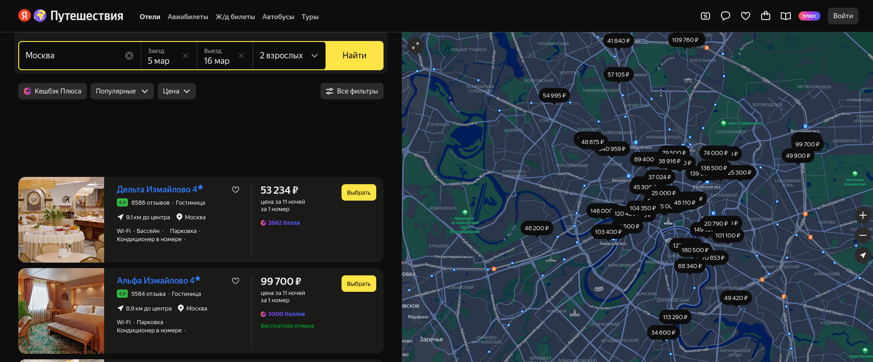
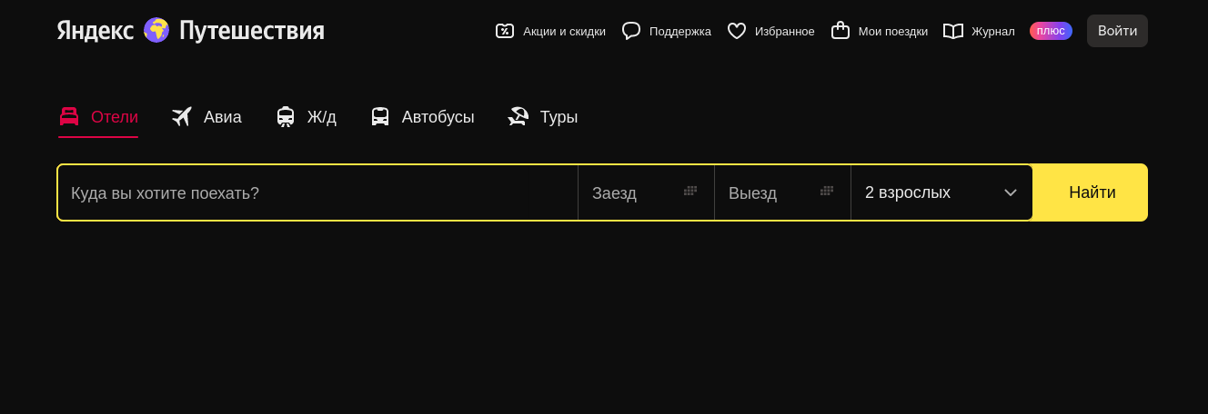

Slide 3
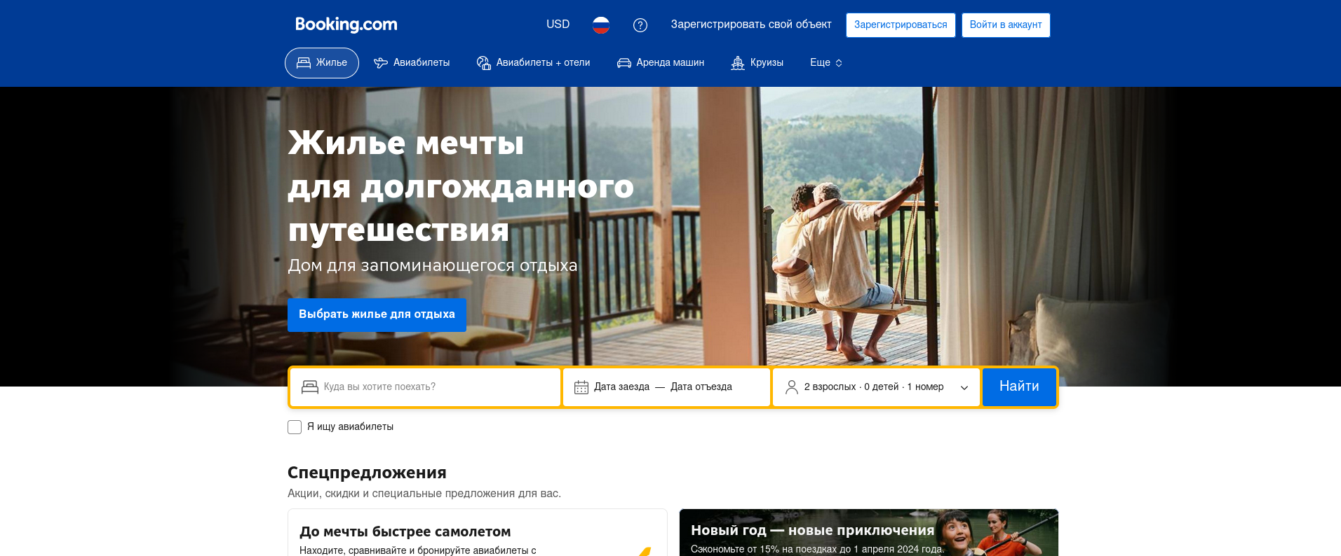
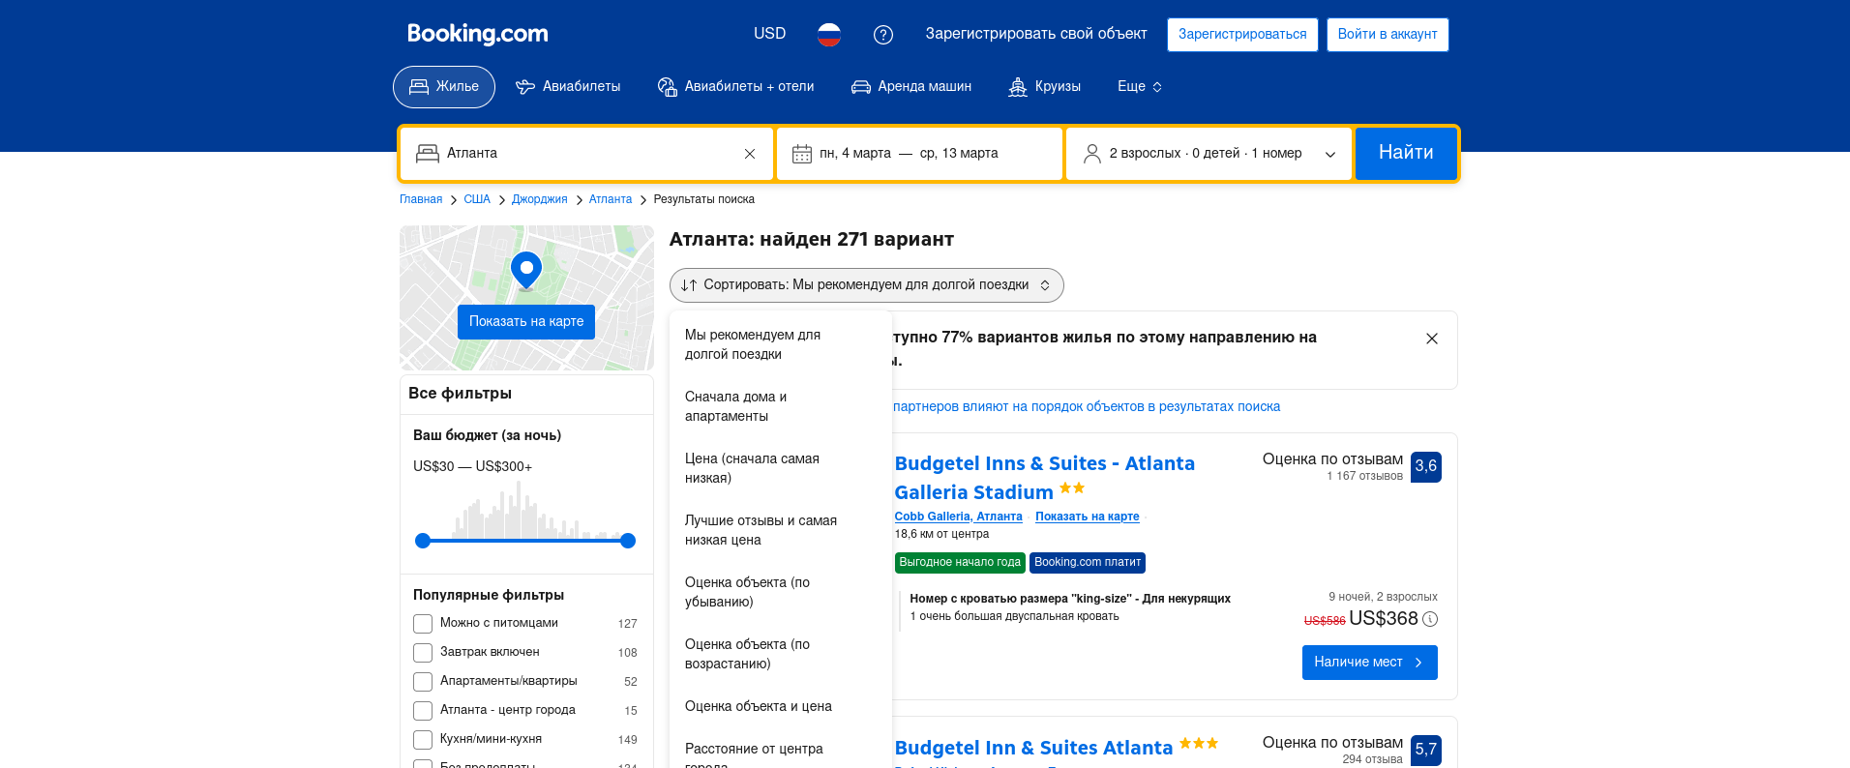

Slide 4
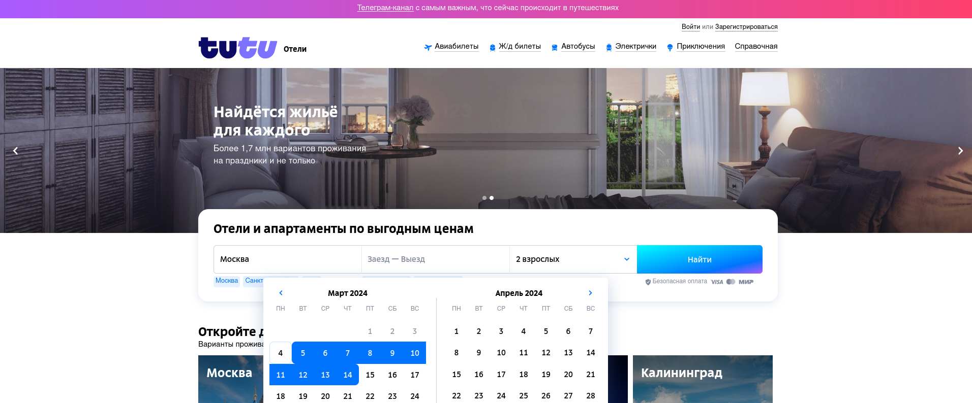
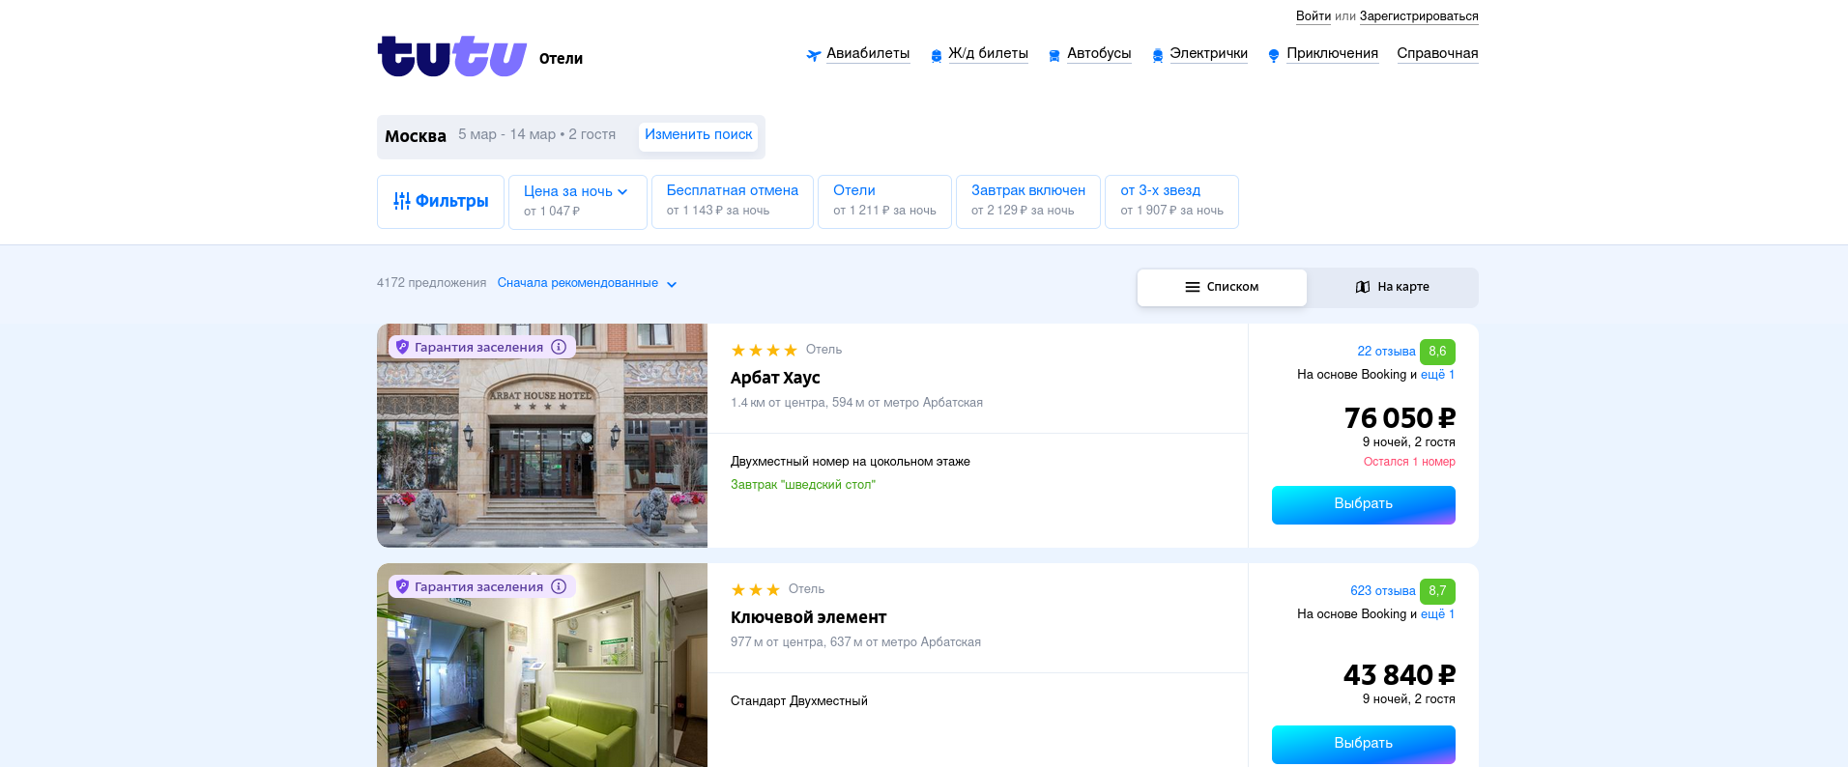

Slide 5
Поля БД
Id:ФИ:Дата Заезда:Дата выезда:Кол-во человек:Тип номера:Комната

Slide 6
Методы
Добавить запись
Удалить запись
Изменить запись
Сортировать(по всем полям в обе стороны)
Поиск
Отчёт(В какие даты какие номера более рентабельны)
Гистограмма(прогнозируемая прибыль в месяц)

